Slide 1
Построение автономных адаптивных управляющих систем на основе нечеткой логики
Караваев М.В.,
Институт системного
программирования РАН

Slide 2
Основные задачи
Самообучение, используя только собственный опыт взаимодействия с внешней средой
Адаптация к изменяющимся свойствам внешней среды
Управление объектом с целью нахождения максимума априорно заложенной целевой функции (аппарат эмоций)

Slide 3
Методы и проблемы построения адаптивных систем управления

Slide 4
Технологии построения систем управления
ТАР (позднее ТАУ)
Автоматы (конечные, вероятностные)
Нечеткие контроллеры
Нейро-контроллеры
Подходы, основанные на концептуальных моделях нервных систем (П.К. Анохин, J.A.Meyer, А.А.Жданов)

Slide 5
Технологии построения систем управления
Подход
Проработан-
ность теории
Активное поведение
Возможность работы без априорного задания модели ОУ
Простота организации переобучения
Простота взаимодей-
ствия с реальным миром
ТАУ
+
–
–
–
+
Автоматы
+
+
+
+
–
Нейро-контроллеры
+
–
–
–
+
Нечеткие контроллеры
+
–
–
–
+
Концептуальные модели нервных систем
–
+
+
+
?

Slide 6
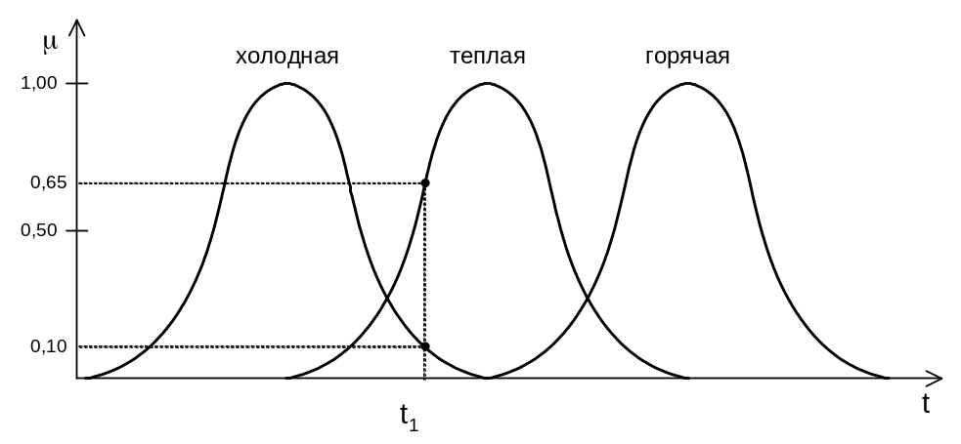
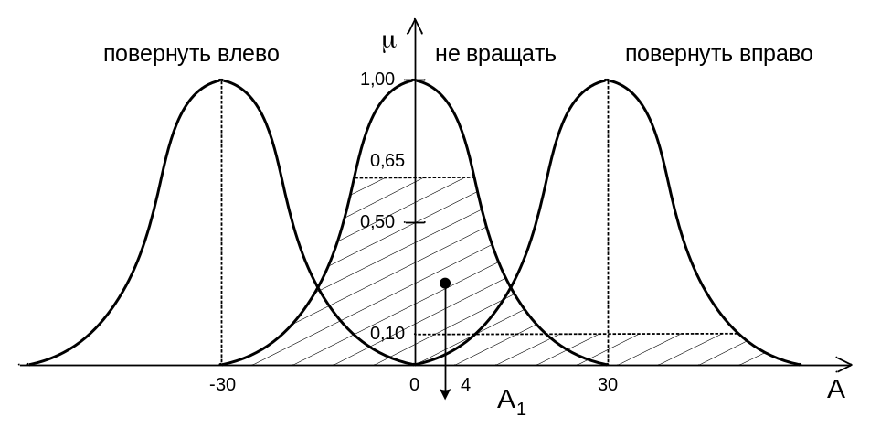
Пример работы традиционного
нечеткого контроллера
фаззификация
набор правил управления
1. Если вода горячая и давление слабое, то повернуть синий вентиль вправо;
2. Если вода горячая и давление сильное, то повернуть красный вентиль влево;
3. Если вода теплая, то не вращать вентили;
4. Если вода холодная и давление слабое, то повернуть красный вентиль вправо;
5. Если вода холодная и давление сильное, то повернуть синий вентиль влево;
1. Повернуть синий вентиль вправо:
min(0,00; 0,35) = 0,00;
2. Повернуть красный вентиль влево:
min(0,00; 0,78) = 0,00;
3. Не вращать вентили: 0,65 = 0,65;
4. Повернуть красный вентиль вправо:
min(0,10; 0,35) = 0,10;
5. Повернуть синий вентиль влево:
min(0,10; 0,00) = 0,00.
Центр масс
композиция и дефаззификация
вычисление посылок правил

Slide 7
Метод Автономного Адаптивного Управления
Разбивает задачу управления на подзадачи: ФРО, БЗ, ПР и др.
Две целевые функции: выживание и накопление знаний
Активное поведение, источником которого является аппарат эмоций
Адаптивность и автономность
Имеет ограничения вследствие дискретности представления информации в системе

Slide 8
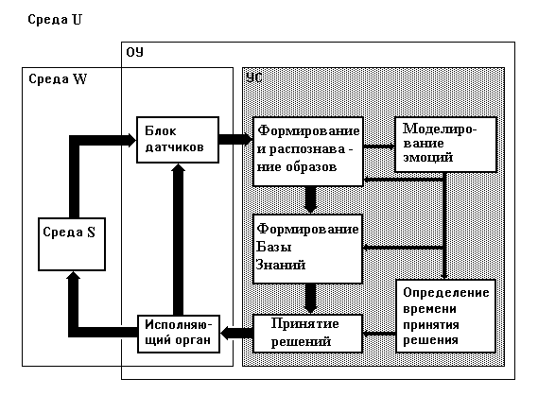
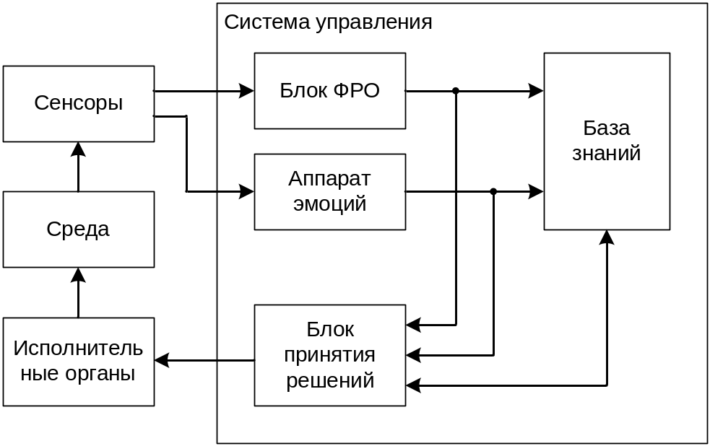
Модификация схемы системы ААУ
Базовая схема
Модифицированная схема

Slide 9
Основные задачи, решаемые разработанной системой ААУ на основе НЛ
Генерация нечетких функций принадлежности и правил управления (идентификация нечеткой модели)
Адаптация БЗ к изменяющимся свойствам среды и ОУ
Распознавание образов (фаззификация) и принятие решений на основании правил в БЗ (включая дефаззификацию)

Slide 10
Существующие методы идентификации нечеткой модели
Нечеткие нейронные сети
Генетические алгоритмы
Методы, основанные на кластерном и статистическом анализе.
Методы кластеризации:
C-means;
Fuzzy C-means;
mountain method;
subtractive method (метод вычетов)

Slide 11
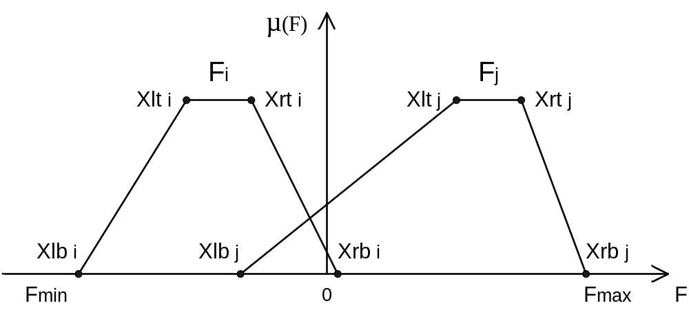
Кодирование информации в нечетких системах ААУ
Входные и выходные функции принадлежности (ФРО и подсистема принятия решений). Трапецеидального вида, задаются x-координатами вершин трапеции

Slide 12
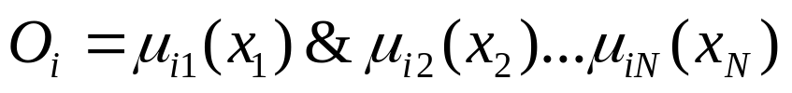
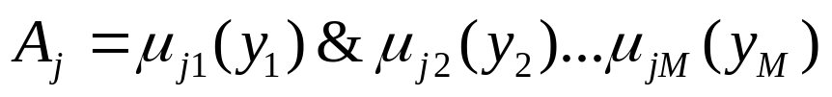

Представление знаний в нечетких системах ААУ
2. Правила вида R_{h}: O_{i} & A_{j} → O_{k} / E_{h} в БЗ, где
– задает входной образ (набор входных множеств) правила;
– набор управляющих воздействий;
– образ результата (набор входных множеств), который должен распознаваться при выполнении данного правила;
E_{h} – оценка результирующего образа.

Slide 13
Алгоритм генерации нечетких правил
Накопление статистики в виде набора векторов, координаты которых соответствуют значениям входных и выходных переменных системы
Выполнение процедуры кластеризации
Генерация входных и выходных функций принадлежности
Объединение близких функций принадлежности и удаление повторяющихся правил
Склеивание правил по ИЛИ (при отсутствии адаптации)

Slide 14
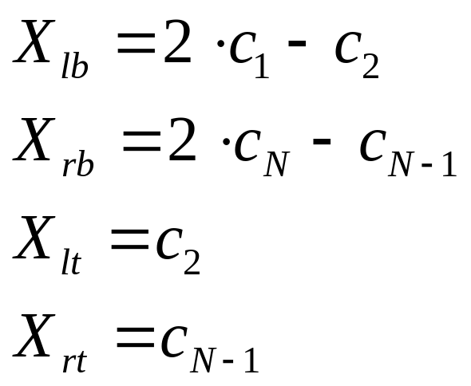
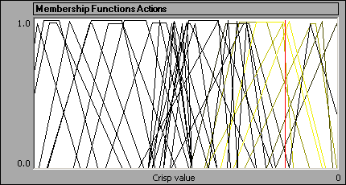
Генерация функций принадлежности
где c_{i} – координата i-ой точки кластера, а N – количество точек в кластере.

Slide 15
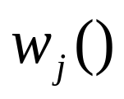
Вычисление степеней адекватности правил
Q – степень адекватности [0,1]
– результирующая принадлежность входных, выходных образов и действия множествам, описываемым правилом [0,1]
q – скорость переобучения [0,1]

Slide 16
Алгоритм принятия управляющих решений
Вычисление посылок всех нечетких правил
Корректировка посылок по значениям степеней адекватности нечетких правил
Корректировка посылок по оценкам результирующих образов
Вычисление суммы посылок и сравнение ее с порогом
Вычисление результирующего воздействия (дефаззификация): центр масс или средневзвешенное, или принятие случайного решения

Slide 17
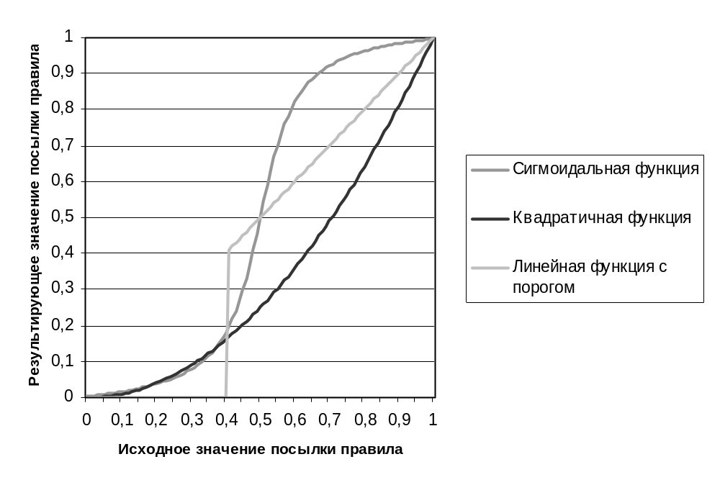
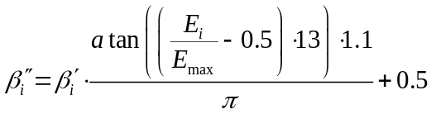
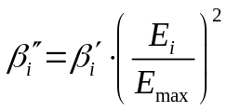
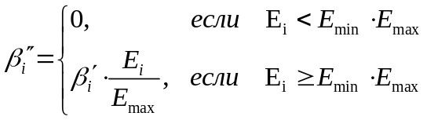
Корректировка посылок правил по оценкам результирующих образов
E_{min} [0,1] – константа, задающая нижний порог, отсекающий правила с низкими оценками.

Slide 18
Эксперименты с прикладной системой ААУ на основе нечеткой логики при управлении различными объектами

Slide 19
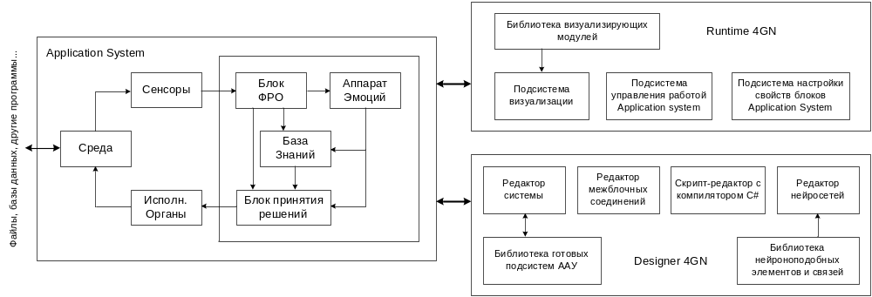
Общая схема инструментальной программной системы 4GN

Slide 20
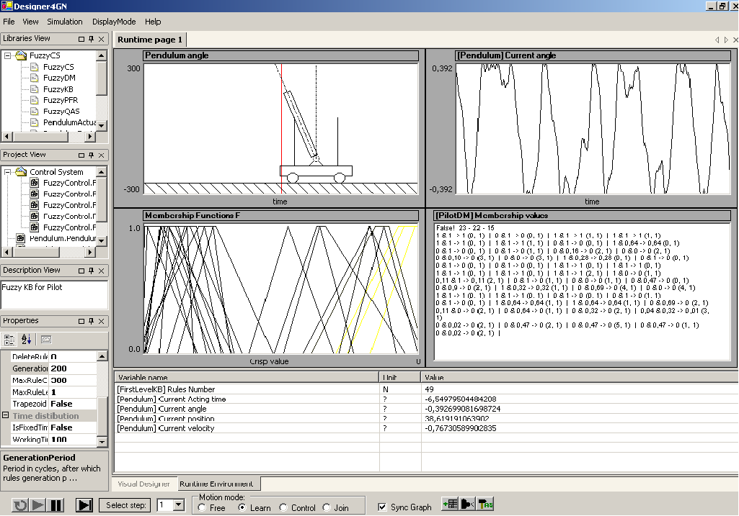
Прикладная система управления перевернутым маятником
Система 4GN в процессе обучения системы управления маятником

Slide 21
Результаты экспериментов с перевернутым маятником (фиксированное начальное положение)
Система управления
GENITOR
SANE
Igel
ААУ
ААУ
Допустимое отклонение маятника
12º
12º
12º
12º
8º
Среднее количество попыток
1846
535
283
259
395
Максимальное количество попыток
7052
1910
-
417
610
Минимальное количество попыток
272
70
-
123
173
Стандартное отклонение (SD)
1396
329
138
154
279
Среднее количество тактов работы УС
-
-
-
518
790
Количество опытов
50
50
50
20
20

Slide 22
Результаты экспериментов с перевернутым маятником (произвольное начальное положение)
Система управления
GENITOR
SANE
Igel
ААУ
Допустимое отклонение маятника
12º
12º
12º
12º
Среднее количество попыток
2578
1691
967
448
Максимальное количество попыток
12964
4461
-
622
Минимальное количество попыток
415
46
-
349
Стандартное отклонение (SD)
2092
984
1148
84
Среднее количество тактов работы УС
-
-
-
895
Количество опытов
50
50
50
20

Slide 23
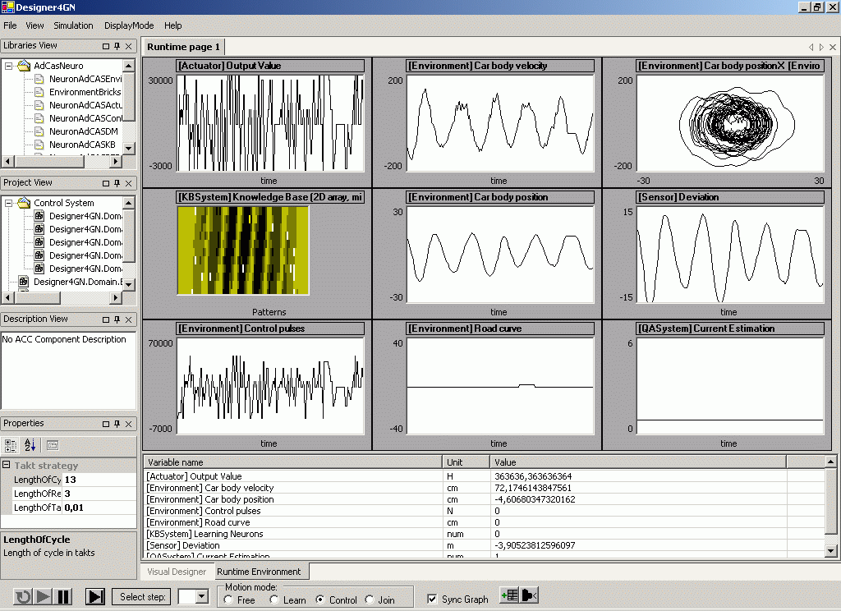
Прикладная система стабилизации углового движения АКА
Система 4GN в процессе отладки системы стабилизации углового движения автоматического космического аппарата

Slide 24
Результаты экспериментов с системой стабилизации углового движения космического аппарата
Система управления
Pilot 1
Pilot 2
Fuzzy Pilot 1
Fuzzy Pilot 2
Качество управления
5,6
5,9
5,9
5,9
Среднее количество тактов до выхода на заданное качество управления
7590
6905
862
925
Максимальное количество тактов
8940
8250
1199
1106
Минимальное количество тактов
5640
5484
592
719
Стандартное отклонение (SD)
972
735
176
115
Средняя степень наполнения БЗ
0,17
0,06
0,55
0,58
Случайные возмущения
–
–
–
+

Slide 25
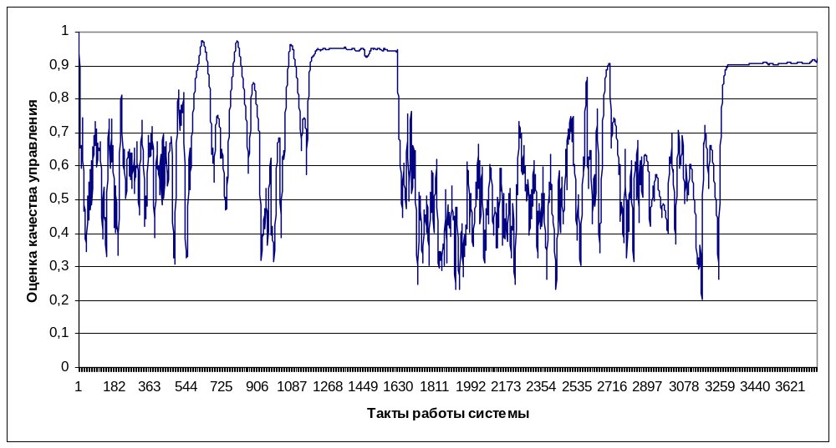
Переобучение (адаптация) нечеткой системы стабилизации углового движения космического аппарата

Slide 26
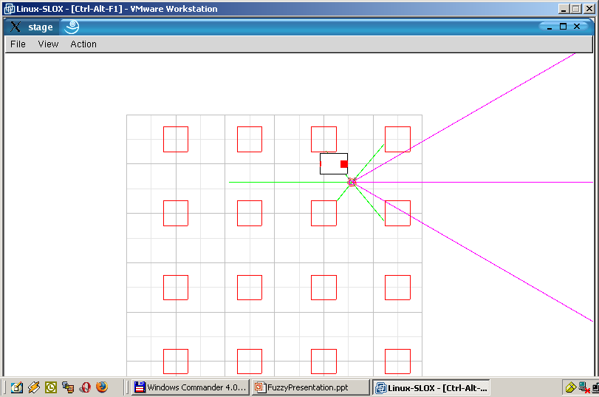
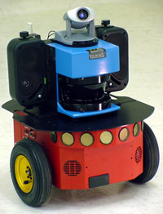
Прикладная система управления мобильным роботом
Pioneer P3-DX
Модель робота Pioneer P3-DX в среде моделирования Player/Stage

Slide 27
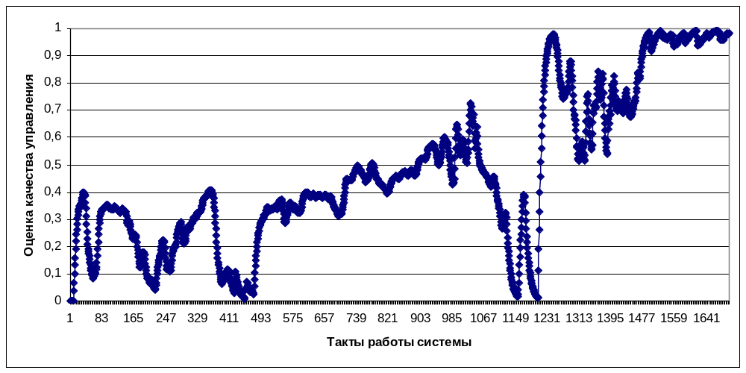
Результаты экспериментов с мобильным роботом
(рост оценки качества управления)

Slide 28
Результаты экспериментов
Нечеткая система ААУ показала скорость обучения при балансировке перевернутым маятником на 9%-115% более высокую по сравнению с системами, построенными на основе обучения с подкреплением, при равных критериях качества.
Нечеткая система ААУ продемонстрировала существенное сокращение (примерно в 8 раз) времени обучения при стабилизации углового движения космического аппарата, по сравнению с существующими системами ААУ.
Продемонстрирована возможность применения разработанной системы для эффективного управления мобильным роботом Pioneer P3-DX.

Slide 29
Основные результаты работы
Разработано обобщенное описание системы ААУ на основе теории нечетких множеств.
Разработаны методы синтеза управляющих систем ААУ на основе теории нечетких множеств, в том числе алгоритмы автоматической генерации входных и выходных функций принадлежности, нечетких правил управления, вычисления оценок, принятия решений и адаптации БЗ.
На основе разработанных методов создана модель прикладной системы управления в виде модуля для системы Designer4GN на языке C#, которая была испытана на задачах балансирования перевернутым маятником, стабилизации углового движения космического аппарата и управления мобильным роботом.
Проведены несколько серий компьютерных экспериментов с разработанной системой управления и моделями объектов управления, в ходе которых было показано преимущество нечеткой системы ААУ над аналогичными системами управления в скорости обучения.

Slide 30
Список публикаций по теме диссертации
Жданов А. А., Караваев М. В. Применение нечеткой логики в имитационной системе автономного адаптивного управления. Труды Института Системного Программирования Российской Академии Наук: Том 3. – М.: ИСП РАН, 2002, с. 119-135.
Караваев М.В., Жданов А.А. Применение нечеткой логики в системах автономного адаптивного управления. Сборник материалов всероссийской научно-технической конференции "Наука – производство – технологии – экология": Том 1. Киров: Изд-во ВятГУ, 2002, с. 13-14.
Alexander Zhdanov, Maxim Karavaev and Helen Maklakova, Claire Medigue, Michel Sorine. Simulation of control mechanisms in the cardio-vascular system. French-Russian A.M. Liapunov Institute for Applied Mathematics and Computer Science. Transactions. Vol. 4. Pp. 233-245. Moscow. 2003.
Караваев М.В. Правила формирования связей между нейроноподобными элементами в системах автономного адаптивного управления. С. 102-108. Сборник научных трудов Всероссийской научно-технической конференции Нейроинформатика-2004: Часть 2. М.: МИФИ. С. 102-108.
Жданов А.А., Устюжанин А.Е., Караваев М.В. Нейросетевой самообучаемый метод адаптивного управления динамическими объектами. Материалы XXIX Академических чтений по космонавтике, 2005 год. М.: 2005. с. 93.
А.А. Жданов, А.Е. Устюжанин, М.В. Караваев, Д.Б. Липкевич. 4GN – инструмент для разработки нейроноподобных адаптивных систем управления на основе метода автономного адаптивного управления. Сборник научных трудов Всероссийской научно-технической конференции Нейроинформатика-2005: Часть 1. М.: МИФИ. С. 203-209.
Жданов А.А., Караваев М.В. Разработка адаптивной системы управления мобильным роботом с применением. Всероссийская научно-техническая конференция "Наука – производство – технологии – экология". Сборник материалов: Том 1. Киров: Изд-во ВятГУ, 2005, с. 34-36.
Караваев М. В. Применение нечеткой логики в имитационной системе автономного адаптивного управления. Труды Института Системного Программирования Российской Академии Наук: Том 7 (под ред. А.А.Жданова). – М.: ИСП РАН, 2004, с. 41-53.
М.В. Караваев. Применение нечеткой логики в системах автономного адаптивного управления. Труды Международных научно-технических конференций «Интеллектуальные системы» (AIS'05) и «Интеллектуальные САПР» (CAD-2005). Научное издание в 4-х томах. - М.: ФИЗМАТЛИТ, 2005.
М.В. Караваев, А.Е. Устюжанин, А.А. Жданов. 4GN – программный инструмент для проектирования интеллектуальных систем управления. Труды Международных научно-технических конференций «Интеллектуальные системы» (AIS'05) и «Интеллектуальные САПР» (CAD-2005). Научное издание в 4-х томах. - М.: ФИЗМАТЛИТ, 2005.

Slide 31
Спасибо за внимание!

Slide 32
Список источников
Заде Л. Понятие лингвистической переменной и его применение к принятию приближённых решений. – М.: Мир, 1976.
Жданов А.А. Метод автономного адаптивного управления // Известия Академии Наук. Теория и системы управления, 1999, № 5, с. 127-134.
Moriarty, D. E. and R. Miikulainen. Efficient reinforcement learning through symbiotic evolution. Machine Learning 22, 11–32, 1996.
Christian Igel. Neuroevolution for Reinforcement Learning Using Evolution Strategies. In R. Sarker, R. Reynolds, H. Abbass, K. C. Tan, B. McKay, D. Essam, and T. Gedeon, editors, Congress on Evolutionary Computation 2003 (CEC 2003), Volume 4, pp. 2588-2595, IEEE Press, 2003.

